Slide 1
HTML 기초 - 2
파이썬 웹스크래핑

Slide 2
HTML 주요 태그
Unit 2
HTML 기초-2
HTML 태그는 시작과 끝이 있음
<html> 내용 </html>, <head> 내용 </head>
주요 태그 | 태그 설명
<html> | HTML 문서임을 나타내는 태그
<head> | 문서 정보, 메타 데이터, 외부 파일 정보 등을 기술
<body> | 본문을 정의하는 태그로 이미지, 표, 문자를 표현
<table> | 표를 정의하는 태그
<ol> | 순서가 있는 목록을 표현하는 HTML 태그
<ul> | 순서가 없는 목록을 표현하는 HTML 태그
<a> | 클릭하면 연결될 페이지의 주소를 정의
<div> | 문단을 구분

Slide 3
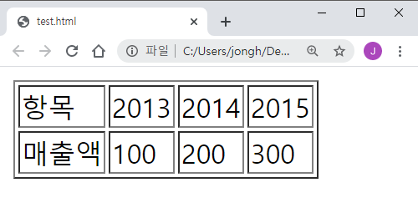
HTML–Table (1/2)
Unit 2
HTML 기초-2
TABLE, TR, TD 태그는 표를 만들 때 사용
행 : TR
열 : TD
<table border=1>
<tr>
<td> 항목 </td>
<td> 2013 </td>
<td> 2014 </td>
<td> 2015 </td>
</tr>
<tr>
<td> 매출액 </td>
<td> 100 </td>
<td> 200 </td>
<td> 300 </td>
</tr>
</table>

Slide 4
HTML–Table (2/2)
Unit 2
HTML 기초-2
<table border=1>
<tr>
<th> 항목 </th>
<th> 2013 </th>
<th> 2014 </th>
<th> 2015 </th>
</tr>
<tr>
<td> 매출액 </td>
<td> 100 </td>
<td> 200 </td>
<td> 300 </td>
</tr>
</table>
Table Header (TH)도 사용 가능
굵은 글씨로 출력됨
태그의 종류보다 계층 관계가 중요
table 안에 tr 안에 th

Slide 5
연습 문제 - 1
Unit 2
HTML 기초-2
다음과 같은 정보를 제공하는 웹 페이지를 html로 작성하라.
재무정보 | 2017 | 2018
매출액 | 98,856 | 93,655
영업이익 | 5,794 | 6,235
<table border=1>
</table>

Slide 6
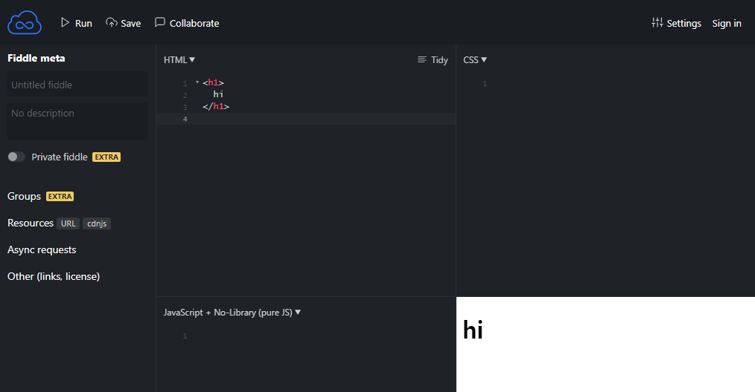
JsFiddle
Unit 2
HTML 기초-2
(https://jsfiddle.net/)
코드를 작성하고 RUN을 클릭하면 실행 결과가 출력 됨

Slide 7
연습 문제 – 1 (정답)
Unit 2
HTML 기초-2
<table border=1>
<tr>
<td> 재무정보</td>
<td> 2017 </td>
<td> 2018 </td>
</tr>
<tr>
<td> 매출액 </td>
<td> 98,856 </td>
<td> 93,655</td>
</tr>
<tr>
<td> 영업이익 </td>
<td> 5,794 </td>
<td> 6,235 </td>
</tr>
</table>
다음과 같은 정보를 제공하는 웹 페이지를 html로 작성하라.
재무정보 | 2017 | 2018
매출액 | 98,856 | 93,655
영업이익 | 5,794 | 6,235

Slide 8
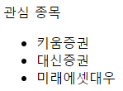
HTML - UL
Unit 2
HTML 기초-2
Unordered List (UL)
순서 없는 데이터를 표현
관심 종목
<ul>
<li> 키움증권 </li>
<li> 대신증권 </li>
<li> 미래에셋대우 </li>
</ul>

Slide 9
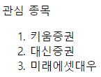
HTML - OL
Unit 2
HTML 기초-2
Ordered List (OL)
순서가 있는 데이터를 표현
관심 종목
<ol>
<li> 키움증권 </li>
<li> 대신증권 </li>
<li> 미래에셋대우 </li>
</ol>

Slide 10
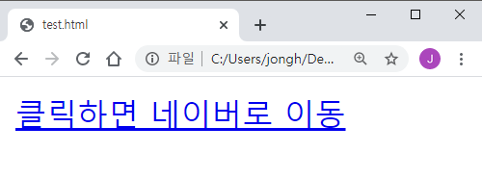
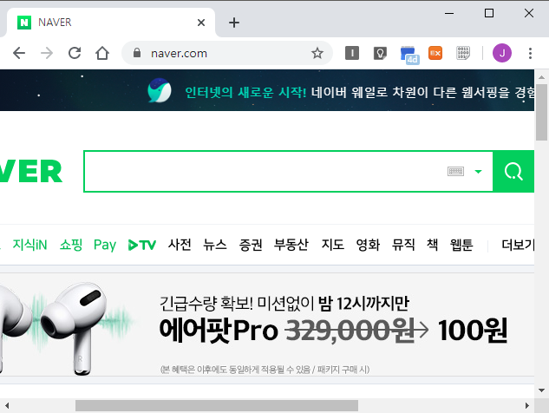
HTML-A
Unit 2
HTML 기초-2
다른 페이지와 연결하는 A 태그
<a href="https://www.naver.com/"> 클릭하면 네이버로 이동 </a>

Slide 11
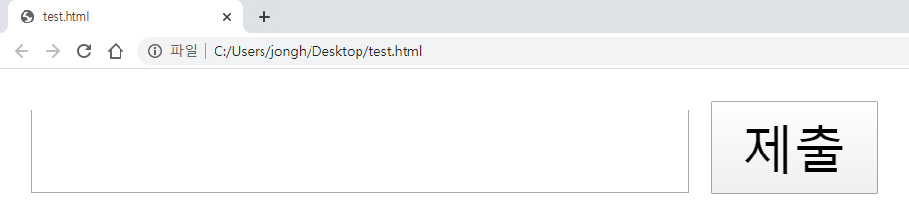
HTML- 입력창과 Button
Unit 2
HTML 기초-2
사람이 입력할 수 있는 텍스트 창과 클릭 가능한 버튼을 생성
<input> </input>
<button> 제출 </button>

Slide 12
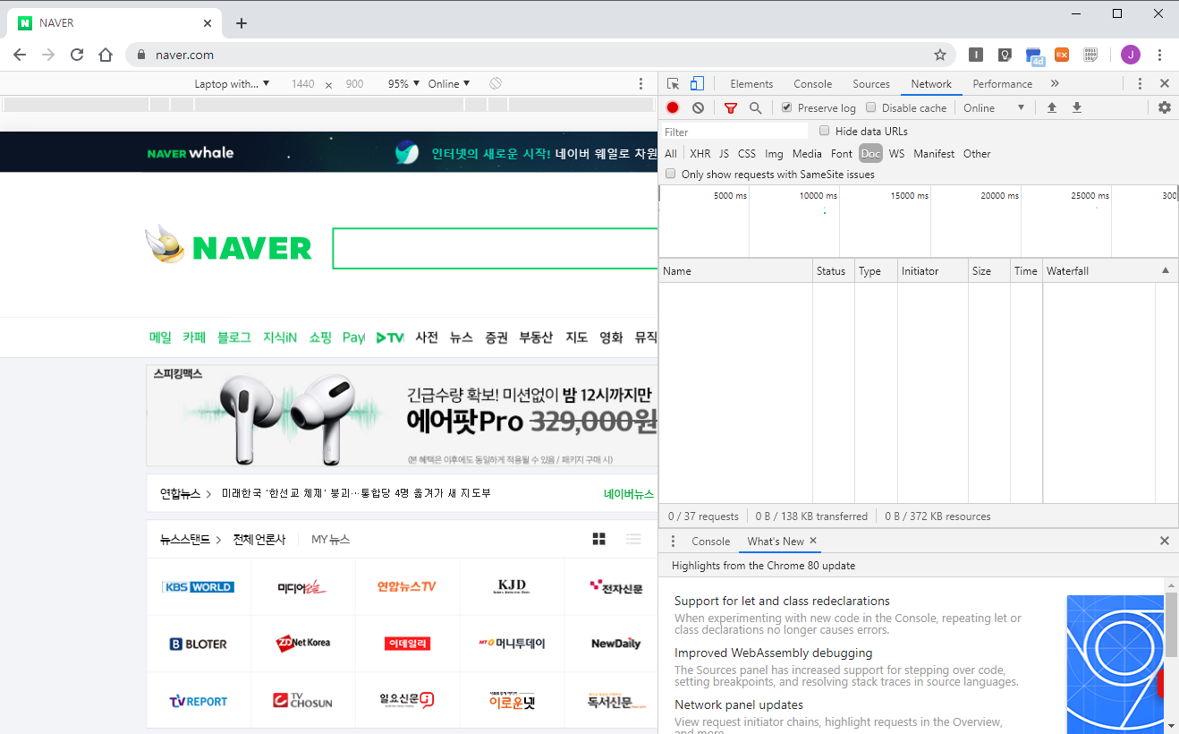
크롬 개발자 도구 (1/2)
Unit 2
HTML 기초-2
웹페이지에서 주고 받는 데이터를 확인 할 수 있음
HTML 데이터 확인 가능
F12를 누르면 우측 패널이 생김
다시 한 번 누르면 사라짐

Slide 13
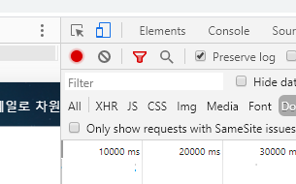

크롬 개발자 도구 (2/2)
Unit 2
HTML 기초-2
검사(Inspect) 기능 사용하기
활성화 이후 웹페이지에서 원하는 영역을 클릭하면 HTML 소스를 확인할 수 있음

